Slide 1
Alinhamento múltiplo
Dr. Leandro Martins de Freitas

Slide 2
Alinhamento múltiplo
O que é o alinhamento múltiplo
Critério do alinhamento múltiplo:
  Colocar aminoácidos ou nucleotídeos na mesma coluna porque apresentam similaridade
Notes:
Existe uma grande chance de se cometer erros trabalhando com alinhamento múltiplo e produzir alinhamentos ruins

Slide 3
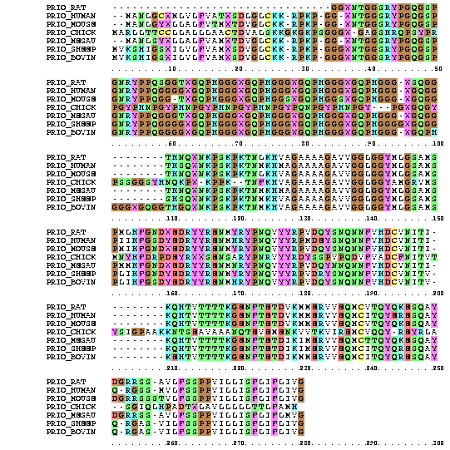
Alinhamento múltiplo
Realização de alinhamento global para várias sequências simultaneamente

Slide 4
Alinhamento múltiplo
Técnica usada para comparar várias sequências simultaneamente
Podemos aplicar o método para sequência de DNA e proteína
Usado para determinar a importância de cada aminoácido em uma proteína ou base em um gene

Slide 5
Alinhamento múltiplo
Uma das ferramentas mais usadas em bioinformática
Auxilia para identificação de motivos e regiões importantes de uma gene ou proteína
Necessário para construção de árvores filogenéticas e determinação de diversidade

Slide 6
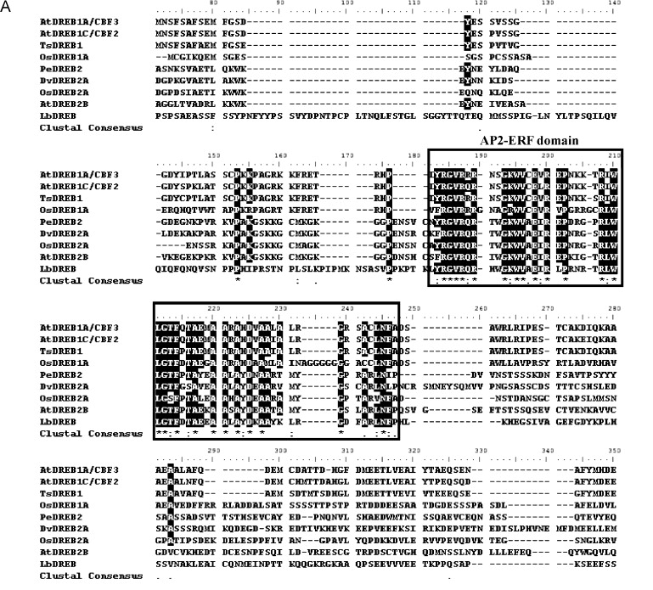
Alinhamento múltiplo

Slide 7
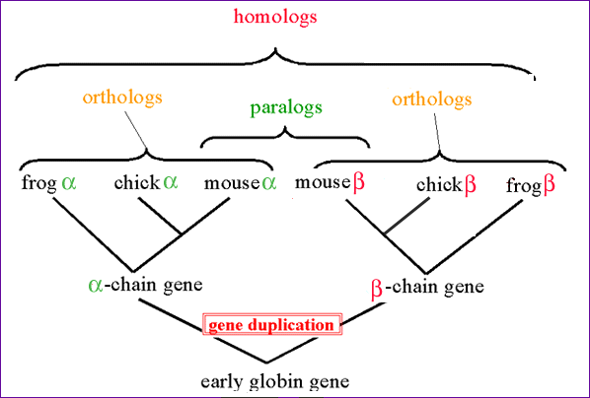
Construção de árvores filogenéticas

Slide 8
Alinhamento múltiplo
Auxilia na predição da estrutura de proteínas
Estudo de famílias gênicas, sequências que apresentam um mesmo ancestral comum
Notes:
Alinhamento múltiplo não é ciência exata –
Junção de conhecimentos de biologia e bioinformática

Slide 9
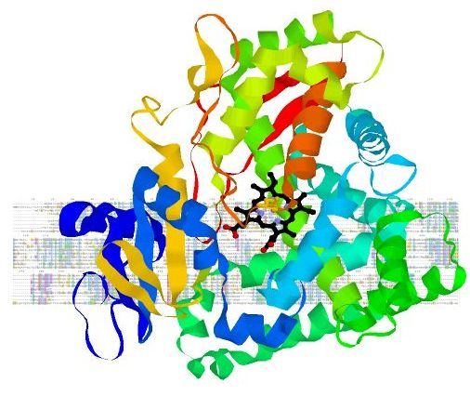
Predição de estrutura 3D em proteínas

Slide 10
Alinhamento múltiplo
Quanto melhor o alinhamento múltiplo melhor será:
  Predição de estrutura
  Predição de função
  Construção de árvores filogenéticas
Notes:
Alinhamento múltiplo não é ciência exata –
Junção de conhecimentos de biologia e bioinformática

Slide 11
Alinhamento múltiplo – Quando não usar
Não alinhar as sequências para construção de contigs
  Genoma
  Transcriptoma
Analisando sequência única que não possui homólogo em banco de dados
Notes:
Alinhamento múltiplo não é ciência exata –
Junção de conhecimentos de biologia e bioinformática

Slide 12




Alinhamento múltiplo
Existem três programas básicos para trabalhar com alinhamento múltiplo
ClustalW → mais usado
MUSCLE → muito rápido
Tcoffee → muito acurado
Notes:
Existe uma grande chance de se cometer erros trabalhando com alinhamento múltiplo e produzir alinhamentos ruins

Slide 13
Alinhamento múltiplo
Quatro critérios de similaridade principais para construir um alinhamento múltiplo:
  Estrutural
  Evolutiva
  Funcional
  Similaridade de sequência
Notes:
Existe uma grande chance de se cometer erros trabalhando com alinhamento múltiplo e produzir alinhamentos ruins

Slide 14
Similaridade estrutural
Aminoácidos que têm o mesmo papel na estrutura estão na mesma coluna
Programas de sobreposição de estrutura usam esse tipo de critério
Programas para predição de estrutura de proteínas
Notes:
Existe uma grande chance de se cometer erros trabalhando com alinhamento múltiplo e produzir alinhamentos ruins

Slide 15
Similaridade evolutiva
Aminoácidos relacionados com o aminoácido na posição do ancestral comum são colocados na mesma coluna
Não existem programas que usam esse critério automaticamente, mas os métodos usado para alinhar respeitam esse critério
Notes:
Amino acids or nucleo tides related to the same amino
acid (or nucleotide) in the common ancestor of all the
sequences are put in the same column. No automatic
program explicitly uses this criterion, but they all try to
deliver an alignment that respects it.

Slide 16
Similaridade funcional
Aminoácidos com a mesma função em uma proteína estão na mesma coluna
Nenhum programa usa esse critério automaticamente
Se a informação sobre a função dos aminoácidos está disponível podemos editar o alinhamento e forçar esse critério
Notes:
Existe uma grande chance de se cometer erros trabalhando com alinhamento múltiplo e produzir alinhamentos ruins
Amino acids that play the same role in each structure
are in the same column. Structure-superposition programs
are the only ones that use this criterion

Slide 17
Similaridade de sequência
Aminoácidos na mesma coluna são aqueles que retornam a máxima similaridade
Muitos programas usam esse critério porque é um critério fácil
Quando as sequências são relacionadas os critérios estrutural, evolutivo e funcional são equivalentes a similaridade de sequências
Notes:
Amino acids in the same column are those that yield an
alignment with maximum similarity. Most programs use
sequence similarity because it is the easiest criterion.
When the sequences are closely related, their structural,
evolutionary, and functional similarities are equivalent
to sequence similarity.

Slide 18
Analisando alinhamentos
Posições importantes sofrem mutações raramente, logo resíduos importantes na proteína são conservados
Regiões pouco importantes em uma proteína sofrem muitas mudanças, quase aleatoriamente
Alinhamentos apresentam os dados de uma forma gráfica permitindo destacar quais pontos são importantes
Notes:
Amino acids in the same column are those that yield an
alignment with maximum similarity. Most programs use
sequence similarity because it is the easiest criterion.
When the sequences are closely related, their structural,
evolutionary, and functional similarities are equivalent
to sequence similarity.

Slide 19
Escolhendo as sequências do alinhamento múltiplo
Selecionar cuidadosamente as sequências que serão usadas no alinhamento
Membros de famílias gênicas são similares e apresentam um ancestral comum
Várias famílias apresentam muitas sequências , sendo difícil o alinhamento
Saber como os programas de alinhamento funcionam
Notes:
Amino acids in the same column are those that yield an
alignment with maximum similarity. Most programs use
sequence similarity because it is the easiest criterion.
When the sequences are closely related, their structural,
evolutionary, and functional similarities are equivalent
to sequence similarity.

Slide 20
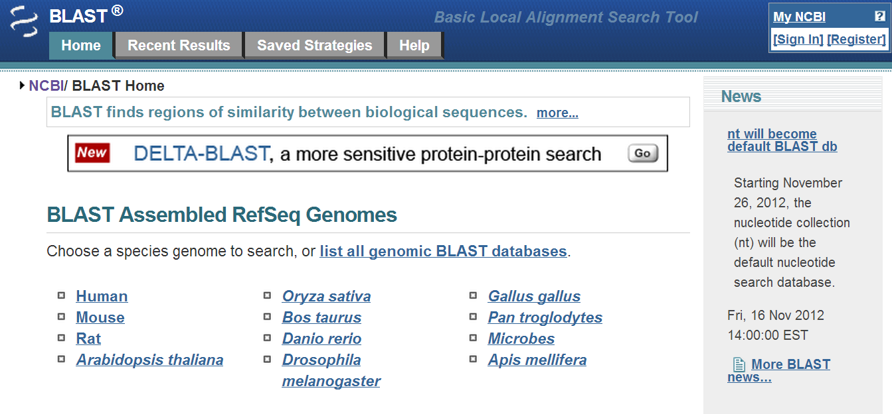
Usar busca por similaridade

Slide 21
Guia para selecionar sequências para alinhamentos múltiplos
DNA ou proteínas: dar preferência ao alinhamento de proteínas. Podemos voltar com o alinhamento e refazer usando DNA
Use 10 – 15 sequências e evite usar 50 ou mais
Evitar diversidade muito grande. Sequências com 30% ou menos de identidade
Notes:
Amino acids in the same column are those that yield an
alignment with maximum similarity. Most programs use
sequence similarity because it is the easiest criterion.
When the sequences are closely related, their structural,
evolutionary, and functional similarities are equivalent
to sequence similarity.

Slide 22
Guia para selecionar sequências para alinhamentos múltiplos
Não usar sequências muito similares, mais de 90% de identidade as sequencias vão ficar redundantes
Usar sequências aproximadamente do mesmo tamanho
Não usar sequências com repetições, principalmente se as repetição não estiverem no mesmo número
Notes:
Amino acids in the same column are those that yield an
alignment with maximum similarity. Most programs use
sequence similarity because it is the easiest criterion.
When the sequences are closely related, their structural,
evolutionary, and functional similarities are equivalent
to sequence similarity.

Slide 23
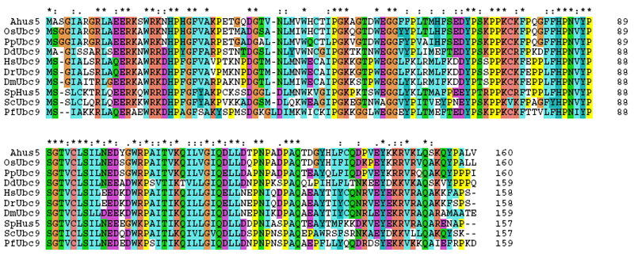
Sequências muito similares
Notes:
Amino acids in the same column are those that yield an
alignment with maximum similarity. Most programs use
sequence similarity because it is the easiest criterion.
When the sequences are closely related, their structural,
evolutionary, and functional similarities are equivalent
to sequence similarity.

Slide 24
Qual sequência usar?
DNA que não codificam proteínas use as sequências de DNA para fazer o alinhamento
Sequencias de genes codificadores de proteínas
  Usar sequencias de proteínas
    Sequências de proteína são 3 vezes menores que o DNA
    Alfabeto de 20 aminoácidos é mais informativo
Traduzir a sequência em aminoácido
Fazer o alinhamento múltiplo
Retorne com a sequência alinhada para DNA que deu origem as sequências de proteínas

Slide 25
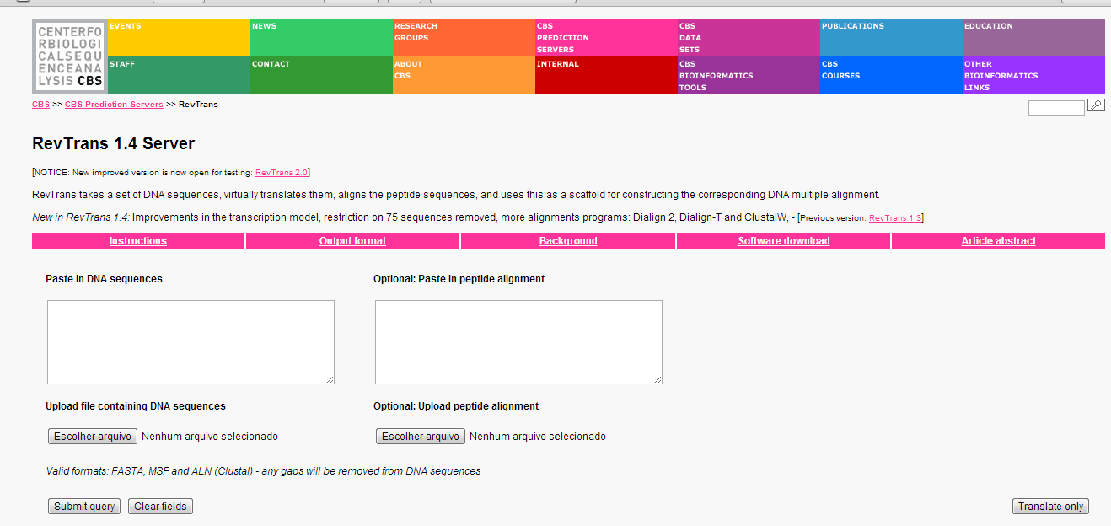
Alinhamento de DNA codificante

Slide 26
Guia para selecionar sequências para alinhamentos múltiplos
Número correto de sequências
  Não usar muitas sequências no início, máx 10-15
Quando descobrir algo interessante sobre os genes você poderá aumentar o número de sequências no alinhamento múltiplo
Se você está trabalhando com análise filogenética não use muitas sequências

Slide 27
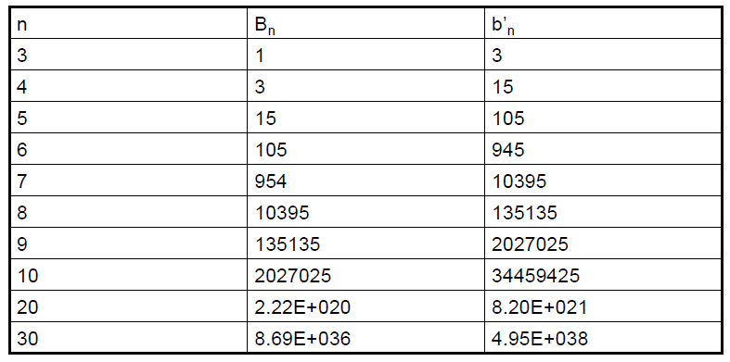
Número de árvores possíveis
Número de Sequências | Com raiz | Sem Raiz

Slide 28
Problemas usando alinhamentos com muitas sequências
Servidores online não tem recursos suficiente para gerar um alinhamento com muitas sequências
Apresentação é difícil e confuso. Não podemos imprimir; visualização e interpretação se torna difícil caso ultrapasse uma página

Slide 29
Problemas usando alinhamentos com muitas sequências
Construção de árvores filogenéticas se torna quase impossível
Contém muitos erros. A automatização de um alinhamento pode levar ao surgimento de erros no alinhamento que deve ser corrigido manualmente

Slide 30
Similaridade entre as sequências
Usar sequências muito similares irá nos dar um alinhamento muito bom e fácil de manipular
O alinhamento com sequências muito conservadas também nos dará muita pouca informação sobre as posições
Alinhamentos muito conservados são uteis para se fazer anotação funcional

Slide 31
Similaridade entre as sequências
Usar sequências muito distantes também não é aconselhável
Os programas de alinhamento não trabalham muito bem com sequências muito divergentes
Evitar essas características:
  Sequências muito distantes
  Sequências que precisam de longos trechos de gap (indel) para serem alinhadas

Slide 32
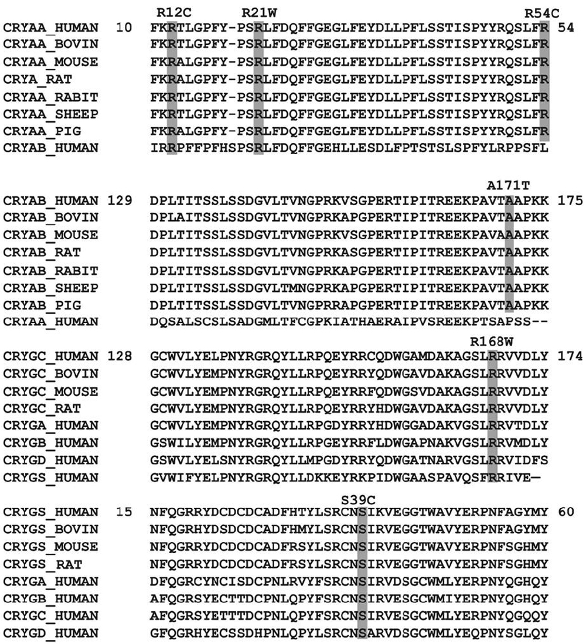
Alinhamento de sequências muito conservadas
Sequências muito conservadas não úteis para informações sobre a importância de cada parte da proteína
Alinhamentos conservados são usados em processos de anotação e análise filogenética

Slide 33
Similaridade entre as sequências
Usar inicialmente poucas sequências (30-70%)
Realizar o alinhamento em um servidor online
Avaliar a qualidade do seu alinhamento
Se o alinhamento apresenta bom, mantenhas sequências. Novas sequências podem ser adicionadas

Slide 34
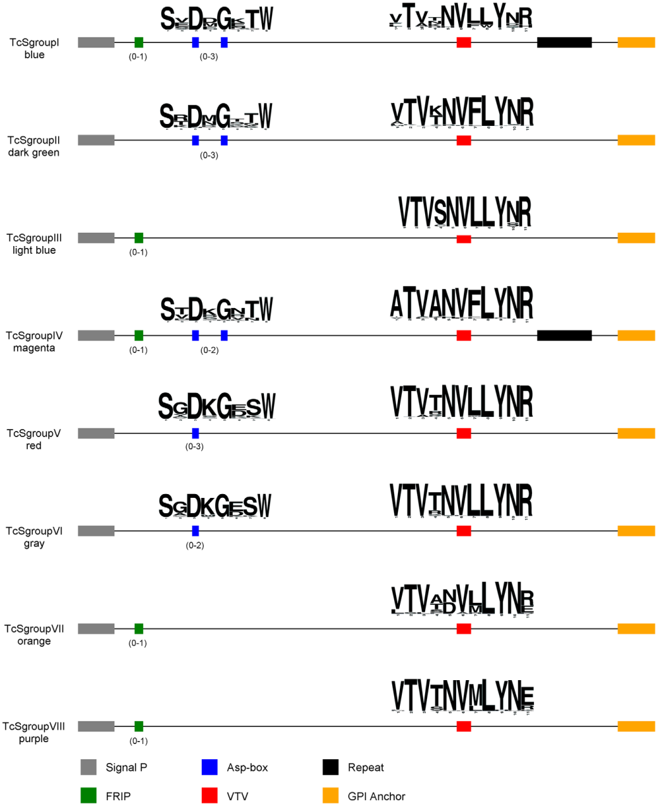
Padrão detectado em alinhamento

Slide 35
Se o alinhamento é difícil de interpretar
Tente remover as sequências que são mais problemáticas, distantes
Refazer o alinhamento com um conjunto menor de sequências
Continuar reduzindo o número de sequencias até obter um alinhamento que seja de fácil interpretação

Slide 36
Fazer um bom alinhamento
Não usar espaço em branco no nome da sequência
Usar somente letras, números e “_”
Não usar nomes com mais de 15 caracteres
Não usar o mesmo nome para as sequências

Slide 37
Sequências que devem ser usadas
Sequências caracterizadas: muita informação sobre função e estrutura. Traz informação biológica
Sequências não caracterizadas : serão as suas sequências ou sequências do banco de dados.
Podemos querer comparar e observar o padrão de aminoácidos conservados e não conservados

Slide 38
Selecionando o método para alinhamento
Não existe método perfeito – são aproximações
Saber fazer um alinhamento que leva a alguma descoberta necessita de experiência
Saber usar alternativas e observar estabilidade, robustez do resultado

Slide 39
ClustalW
Programa mais usado para alinhamento na bioinformática
Alinhamento progressivo – sequências são adicionadas uma a uma no alinhamento
Uso de alinhamento progressivo porque alinhamento de várias sequências ao mesmo tempo é muito demorado

Slide 40
ClustalW
Baseado na similaridade das sequências para realizar alinhamento par-a-par
Construção de dendrograma para alinhar as sequências
Após realizar alinhamentos par-a-par é feito um alinhamento múltiplo considerando os alinhamentos par-a-par como sequências únicas

Slide 41
ClustalW
Dicas usando o ClustalW:
Não remove gaps de squências pré-alinhadas:
  Usar sequências pré-alinhadas irá fazer o programa construir um novo alinhamento com base nos gaps existentes
Ordem das sequências no alinhamento pode interferir no resultado

Slide 42
ClustalW - Parâmetros
Matriz de substituição: controla o custo de uma mutação no alinhamento
Abertura de gap: custo para se fazer uma indel no alinhamento
Extensão do gap: custo para aumentar um gap que já foi criado

Slide 43
Interpretação do alinhamento
Não existe uma estatística similar ao e-value para nos dizer se o alinhamento é aceitável
Interpretação dos resultados depende do pesquisador
Interpretação dos alinhamento de DNA é sempre mais difícil
  Necessidade de blocos claros que nem sempre é possível em sequências de DNA

Slide 44
Interpretação do alinhamento
O alinhamento nos dará indicativos da importância das partes da proteínas
Turns (voltas) são regiões flexíveis que conectam partes importantes da proteína evoluem mais rápido que as outras partes
Regiões mais rígidas e importantes evoluem mais lentamente

Slide 45
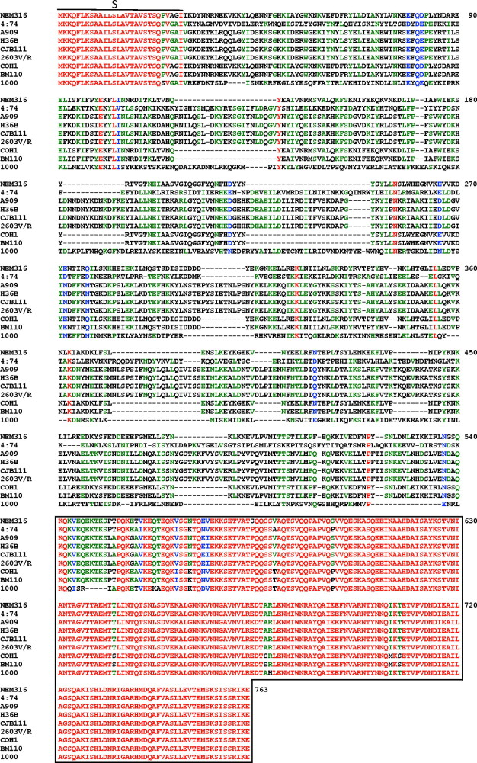
Regiões conservadas em alinhamentos

Slide 46
Interpretação do alinhamento
Núcleo de uma proteína – região fundamental para a proteína exercer sua função – evoluindo mais lentamente
Regiões importantes da proteína – apresentam-se livres de gap
Para saber se um bloco é conservado, observar o símbolos (*), (:), (.)

Slide 47
Interpretação do alinhamento
(*) → indica uma coluna comletamente conservada
(:) → indica aminoácidos similares, mesmo tamanho e hidropatia
(.) → indica aminoácidos menos similares, mesmo tamanho ou hidropatia

Slide 48
Interpretação do alinhamento
Não exige regiões grandes de identidade para saber que a similaridade não é por acaso
O maior número de sequências contendo o mesmo padrão indica que pequenos segmentos similares são verdadeiros

Slide 49
Conservação dos aminoácidos
Os aminoácidos não são iguais e saber a frequência em regiões conservadas ajuda a interpretar os alinhamentos
W, F , Y → W é uma aminoácido aromático e hidrofóbico muito conservado na função das proteínas
C → varias colunas de cisteína conservadas indicam presença de pontes dissulfeto

Slide 50
Resultado do alinhamento
Encontrar aminoácidos e regiões importantes da minha proteína
Alinhamentos muito conservados não permitem isso
Adicionar novas sequências menos conservadas

